Slide 1


¿Qué es Microsoft Office 365?
Microsoft Office 365 es un paquete de aplicaciones de productividad que ofrece a los usuarios una amplia gama de herramientas para realizar tareas en el ámbito laboral o académico.
by DEIVID ALEXANDER LUX REVOLORIO

Slide 2
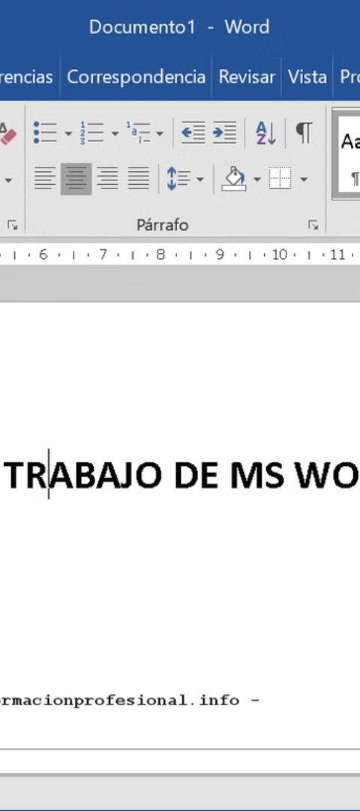
Microsoft Word
1
Procesamiento de Texto
Microsoft Word es una potente herramienta para la creación y edición de documentos de texto, ampliamente utilizada en entornos laborales y educativos.
2
Diseño Profesional
Permite la creación de documentos con formatos profesionales, incorporando imágenes, gráficos y elementos visuales para dar un aspecto atractivo a los documentos.
3
Colaboración Eficiente
Facilita la colaboración en tiempo real, lo que permite a múltiples usuarios editar y trabajar en documentos simultáneamente.

Slide 3
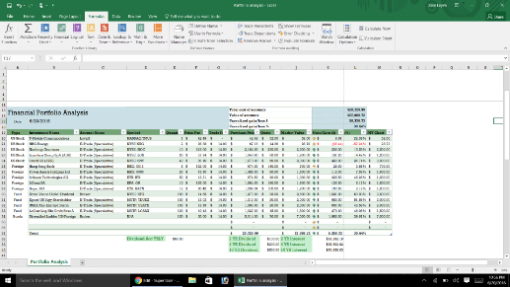
Microsoft Excel
Análisis de Datos
Cálculos Avanzados
Visualización Gráfica
Excel es una poderosa herramienta para el análisis y la gestión de datos, lo que la convierte en una herramienta clave para profesionales en diversos campos.
Permite realizar cálculos y operaciones matemáticas complejas que son útiles en la contabilidad, la ingeniería, las finanzas y otras disciplinas.
Facilita la creación de gráficos, tablas dinámicas y representaciones visuales que ayudan en la presentación de datos de forma efectiva.

Slide 4
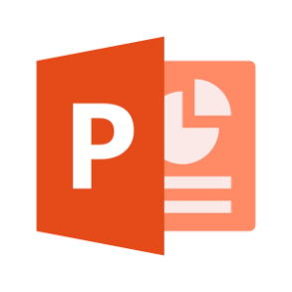
Microsoft PowerPoint
1
Presentaciones Dinámicas
2
Impacto Visual
3
Colaboración Sencilla
PowerPoint es una herramienta esencial para la creación de presentaciones profesionales con animaciones, transiciones y elementos multimedia.
Permite la inclusión de elementos visuales impactantes para captar la atención del público y mejorar la comprensión de la información presentada.
Facilita la colaboración en línea, lo que permite a varios usuarios trabajar juntos en proyectos de presentación.

Slide 5

Microsoft Outlook
Gestión de Correo Electrónico
Calendario Integrado
Organización de Tareas
Outlook es una aplicación líder en la gestión de correos electrónicos, ayudando a gestionar eficientemente la bandeja de entrada y los contactos.
Integra un calendario que ayuda a programar reuniones, citatorios y realizar un seguimiento de eventos personales y laborales.
Permite la creación y gestión de listas de tareas, lo que ayuda a mantener un seguimiento de las actividades pendientes.

Slide 6

¿Qué es Visual Studio ?
Visual Studio es un entorno de desarrollo integrado (IDE) utilizado por desarrolladores de software para crear aplicaciones para diferentes plataformas, como Windows, macOS, Android e iOS. Con Visual Studio 2019, puedes escribir código en varios lenguajes de programación, como C#, C++, Python y más, y aprovechar herramientas avanzadas de depuración, pruebas y colaboración para desarrollar aplicaciones de alta calidad de manera eficiente. Además, Visual Studio 2019 ofrece una amplia gama de extensiones y complementos que pueden mejorar tu productividad y facilitar el desarrollo de software.

Slide 7

Microsoft Access
El producto de Access es una herramienta esencial para cualquier empresa que necesite organizar y administrar grandes cantidades de datos. Con Access, puede crear bases de datos personalizadas para satisfacer las necesidades específicas de su negocio. Desde el seguimiento de inventario hasta ayudarlo a automatizar procesos y ahorrar tiempo valioso. Además, con la integración de otras herramientas de Microsoft. Access es un gestor de datos que utiliza los conceptos de bases de datos relacionales y pueden manejarse por medio de consultas e informes.

Slide 8
Conclusión
1
Microsoft Office 365 es una herramienta esencial para la productividad en el ámbito laboral.
2
Incluye aplicaciones poderosas como Word, Excel, PowerPoint, Accesy otras, que satisfacen diversas necesidades laborales y estudiantiles.
3
Las aplicaciones permiten una colaboración eficiente, visualización de datos y gestión de información personal y profesional.
4
Con una presencia en múltiples plataformas, Office 365 ofrece flexibilidad y accesibilidad a un amplio espectro de usuarios.

